Slide 1

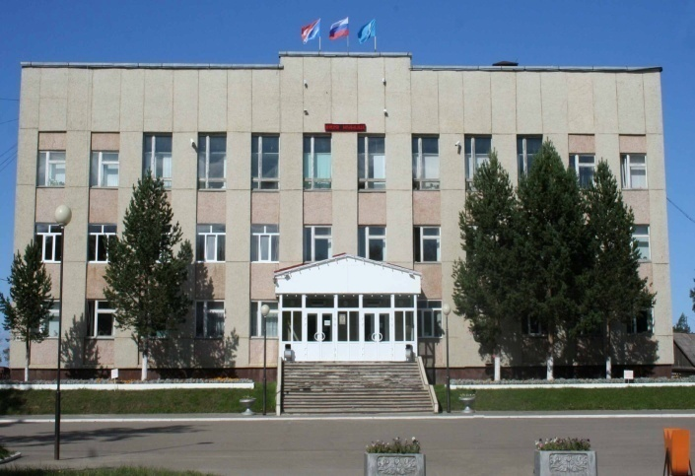
Проект бюджета муниципального образования
«Городской округ Ногликский» на 2010 год

Slide 2
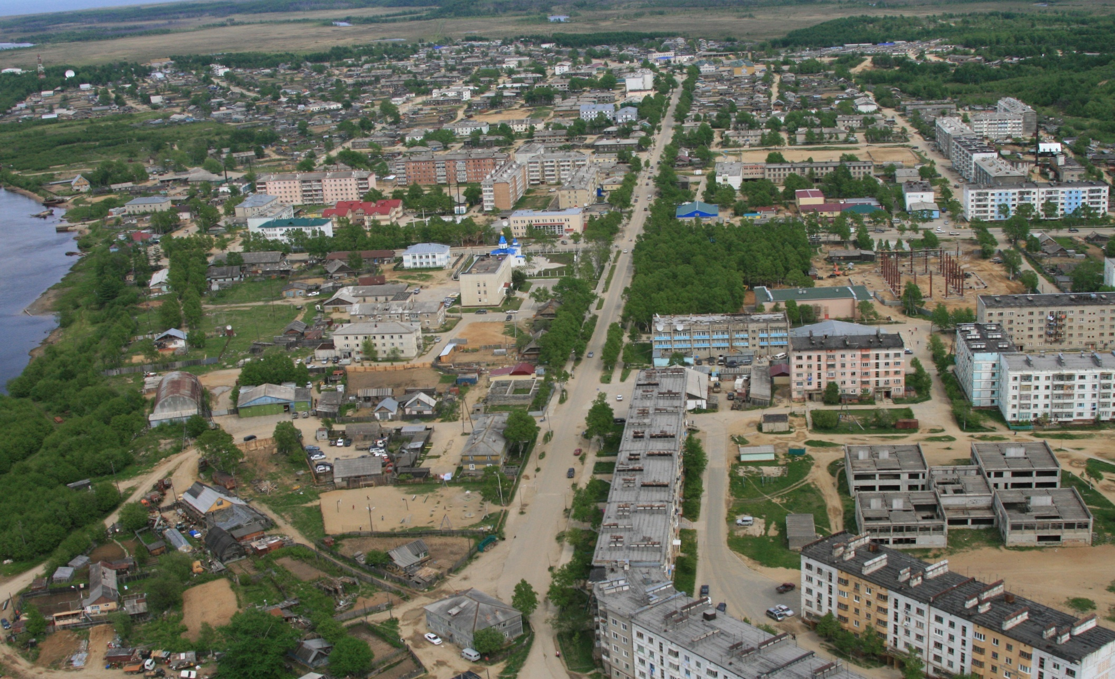
Основные параметры бюджета на 2010 год
ДОХОДЫ
1 157 142 тыс. руб.
РАСХОДЫ
1 213 966 тыс. руб.
ДЕФИЦИТ
56 824 тыс. руб.

Slide 3
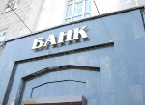


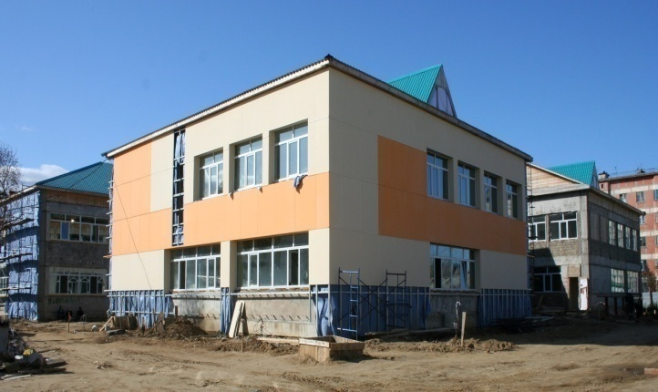

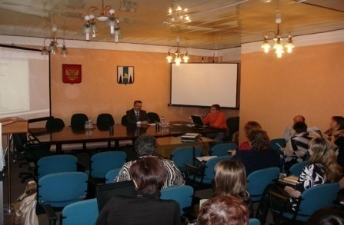
Источники финансирования дефицита бюджета
Дефицит бюджета – 56 824 тыс. руб.
Кредиты
коммерческих
банков
33 274 тыс. руб.
Целевые остатки средств областного бюджета
на счете местного бюджета
на 01.01.2010 - 23 550 тыс. руб.
на строительство объекта «Гимназия…» - 20 000 тыс. руб.
на реформирование муниципальных финансов
3 550 тыс. руб.

Slide 4
Основные параметры бюджета на 2010 год в сравнении с бюджетом 2009 года

Slide 5
ДОХОДЫ
БЮДЖЕТА МУНИЦИПАЛЬНОГО ОБРАЗОВАНИЯ «ГОРОДСКОЙ ОКРУГ НОГЛИКСКИЙ» на 2010 год

Slide 6
Доходы местного бюджета на 2010 год
Общий объем доходов
1 157 142 тыс. рублей
Налоговые и неналоговые доходы
– 332 740 тыс. рублей
Безвозмездные поступления
– 824 402 тыс. рублей
28,8 %
71,2 %

Slide 7
Структура и динамика доходов бюджета на 2009 – 2010 годы (млн. руб.)

Slide 8
Структура и динамика налоговых и неналоговых доходов бюджета на 2009-2010 годы (тыс. руб.)

Slide 9
Структура и динамика безвозмездных поступлений в местный бюджет на 2009-2010 годы

Slide 10
Субвенция на реализацию основных общеобразовательных программ в муниципальных общеобразовательных учреждениях - 131 822 тыс. руб.
На оплату труда работников общеобразователь-ных учреждений
124 674 тыс. руб.
На оплату расходов на учебники и учебные пособия, технические средства обучения, расходные материалы, хозяйственные нужды (за исключением расходов на содержание зданий и ком/услуг) и расходы, связанные с подвозом учащихся – 7 148 тыс. руб.,
из них:
на приобретение
учебников
1 407 тыс. руб.
расходы, связанные
с подвозом учащихся
1 695 тыс. руб.

Slide 11
Субвенции за счет Регионального Фонда компенсаций (реализация госполномочий) – всего 45 733 тыс. рублей, из них:
Субвенция на реализацию ЗСО "О наделении органов местного самоуправления государственными полномочиями Сахалинской области в сфере образования и опеки (попечительства)" | 5 301
Субвенция на реализацию ЗСО "О мерах социальной поддержки отдельных категорий граждан, проживающих и работающих в сельской местности, рабочих поселках, поселках городского типа на территории Сахалинской области" | 11 668
Субвенция на реализацию Закона Сахалинской области "О наделении органов местного самоуправления государственными полномочиями Сахалинской области по организации питания детей, обучающихся в общеобразовательных учреждениях" | 5 767
Субвенция на реализацию Закона Сахалинской области "О наделении органов местного самоуправления государственными полномочиями Сахалинской области по опеке и попечительству в отношении несовершеннолетних" | 15 283

Slide 12
Субсидии за счет Регионального Фонда софинансирования расходов –240 368 тыс. руб., из них:
Субсидия на социальную поддержку специалистов муниципальных учреждений здравоохранения и культуры, проживающих и работающих в сельской местности, поселках городского типа, в том числе вышедших на пенсию | 6 394
Субсидии в соответствии с ФЗ «О Фонде содействия реформированию жилищно-коммунального хозяйства» на обеспечение мероприятий по капитальному ремонту многоквартирных домов (за счет федерального и областного бюджетов) | 65 742
Субсидия на финансирование работ по содержанию, ремонту и капитальному ремонту автомобильных дорог общего пользования местного значения | 3 800
Субсидия на финансирование расходов, связанных предоставлением гражданам субсидий на оплату жилья и ком/услуг (при максимально допустимой доле собственных расходов граждан на оплату данных услуг в совокупном доходе семьи в размере 15 процентов) | 3 162
Субсидия для софинансирования выплаты заработной платы работникам бюджетных учреждений | 78 127
Субсидия на финансирование мероприятий по подготовке систем и объектов жизнеобеспечения к отопительному сезону 2009-2010 | 24 500
Субсидия на софинансирование объектов капитального строительства муниципальной собственности | 50 571

Slide 13
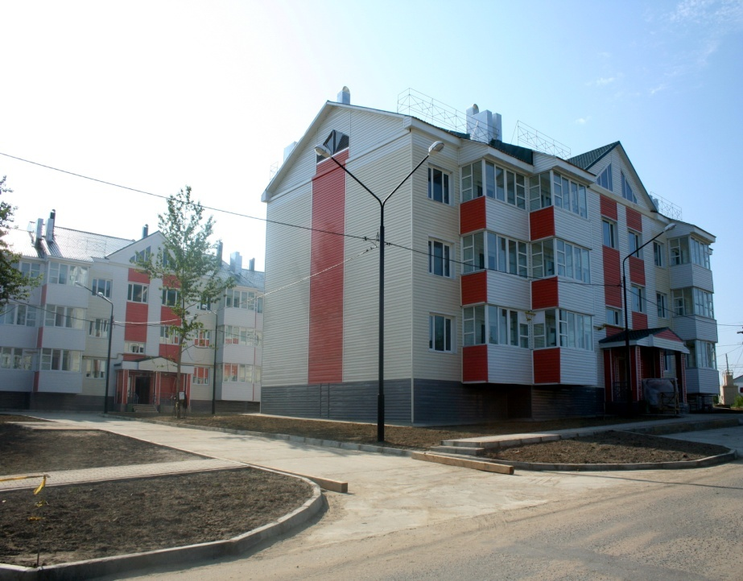
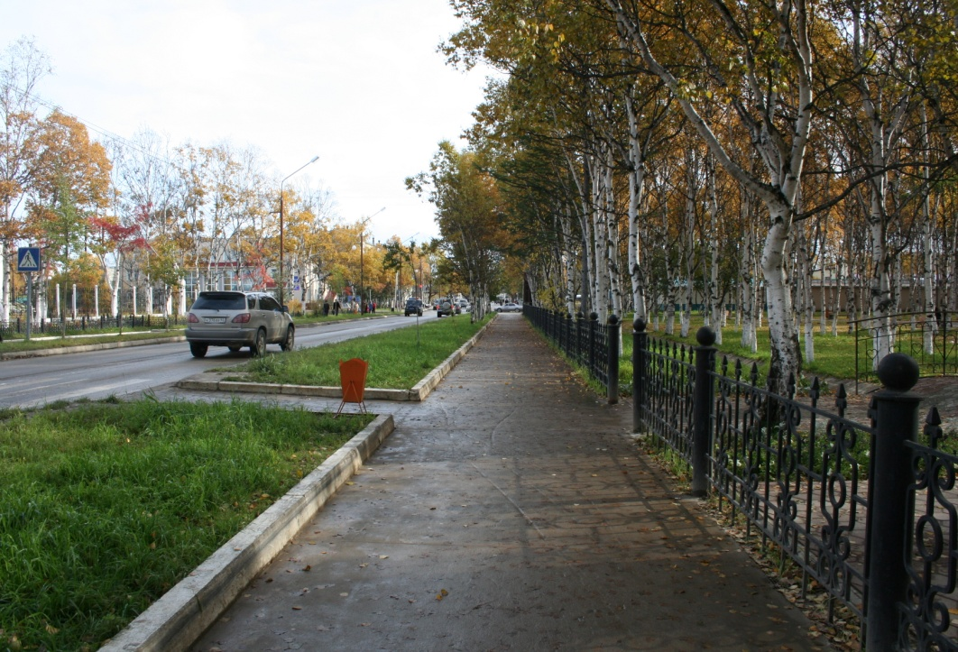
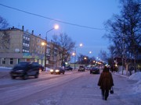
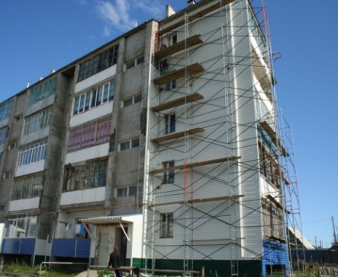
Прочие безвозмездные поступления на 2010 год сформированы в сумме 406 479 тыс. рублей
А) за счет средств ОАО "НК "Роснефть» в сумме 401 956 тыс. руб. , в том числе:
на строительство жилых домов по переселению граждан из жилищного фонда, признанного непригодным для проживания - 163 799 тыс. руб.
на строительство и капитальный ремонт объектов жилищного, социально – культурного назначения- 238 157 тыс. руб.
Б) за счет прочих безвозмездных поступлений, планируемых УСП, МУЗ Ногликская ЦРБ, МУ «НТС» – 4 523 тыс. руб.

Slide 14
РАСХОДЫ
БЮДЖЕТА МУНИЦИПАЛЬНОГО ОБРАЗОВАНИЯ «ГОРОДСКОЙ ОКРУГ НОГЛИКСКИЙ» на 2010 год

Slide 15
Расходы местного бюджета на 2010 год
Уменьшение на 191 643 тыс. рублей
(13,6 %) к уровню бюджета 2009 года
Общий объем расходов
на 2010 год
1 213 966 тыс. рублей
Инвестиции
тыс. рублей
Уточненные показатели
по расходам бюджета
на 2009 год
1 405 609 тыс. рублей
Инвестиции
тыс. рублей

Slide 16
Проектом бюджета предусмотрено:
В объеме 84,8 % от расчетного ФОТ (50% от налоговых и неналоговых доходов)
1. Расходы на оплату труда
работников бюджетных учреждений
2. Расходы на оплату коммунальных
услуг бюджетных учреждений
В полном объеме от потребности
В соответствии с заявленной потребностью, исходя из возможности бюджета
3. Текущие расходы бюджетных
учреждений
С учетом возможности привлечения средств областного бюджета и др. источников
4. Расходы на инвестиции и
капитальные вложения
5. Расходы на осуществление
гос/полномочий и др. расходы за
счет безвозмездных поступлений
из областного бюджета
В соответствии с показателями проекта областного бюджета
на 2010 год

Slide 17
РАСХОДЫ
БЮДЖЕТА на 2010 год
ПО ВЕДОМСТВЕННОЙ СТРУКТУРЕ
(ГЛАВНЫМ РАСПОРЯДИТЕЛЯМ БЮДЖЕТНЫХ СРЕДСТВ)

Slide 18
Собрание муниципального образования «Городской округ Ногликский», тыс. руб..
Наименование | 2009 год | 2010 год | Отклонение
1. Общегосударственные вопросы | 7 040 | 5 530 | -1 510
Функционирование представительного органа местного самоуправления | 7 040 | 5 530 | -1 510
2. Социальная политика | 873 | 713 | -160
Пенсионное обеспечение | 873 | 713 | -160
ИТОГО | 7 913 | 6 243 | -1 670

Slide 19
Администрация муниципального образования «Городской округ Ногликский» (млн. руб.)

Slide 20
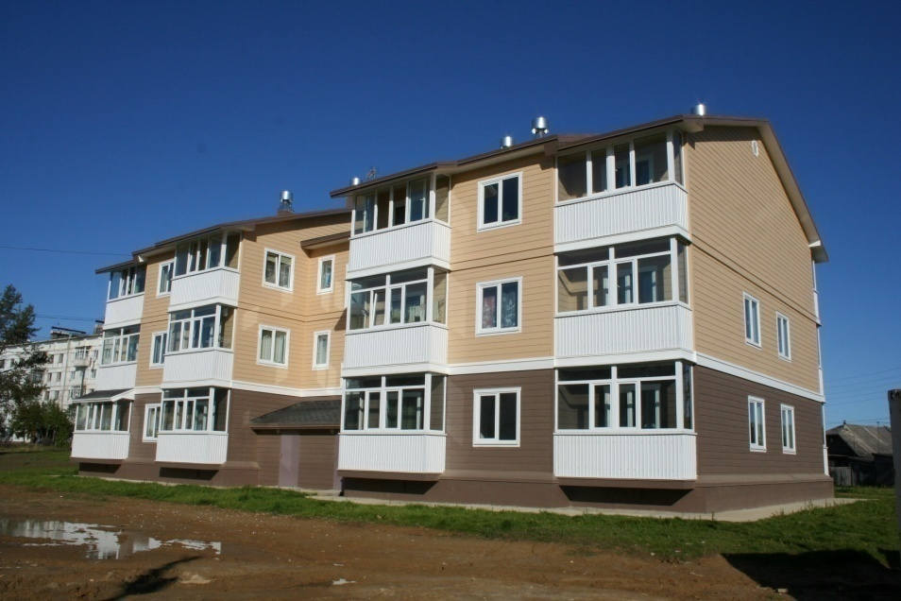
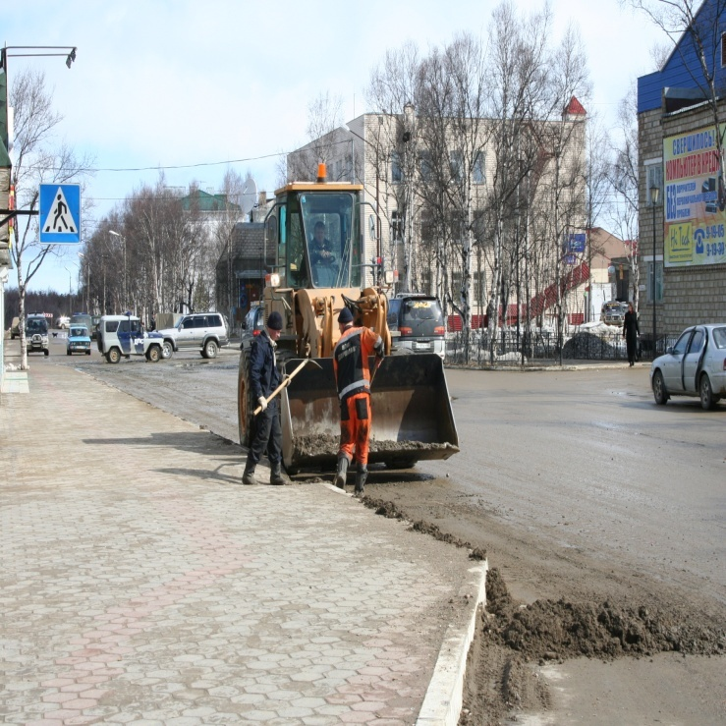
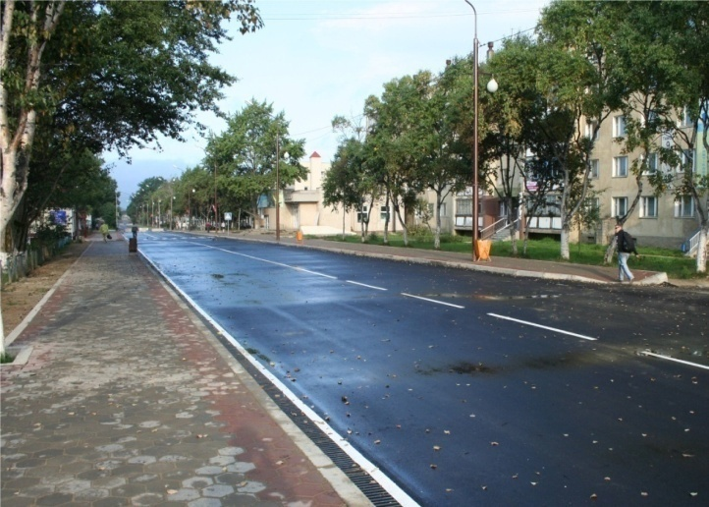
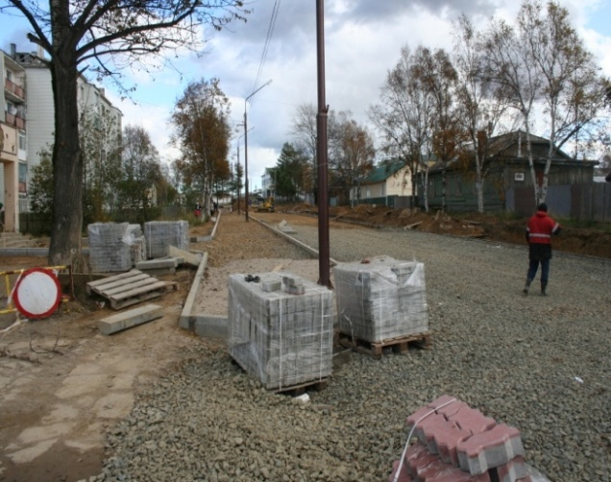
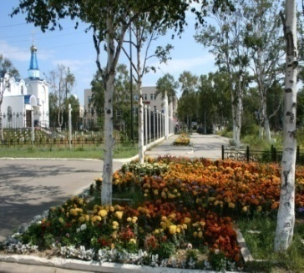
Расходы администрации МО по разделу
«Жилищно–коммунальное хозяйство» - 417 733 тыс. руб.,
с ростом на 64 109 тыс. рублей к 2009 году
Коммунальное хозяйство – 76 608 т. р.
Жилищное хозяйство – 261 339 т. р.
Благоустройство – 82 786 т. р.

Slide 21
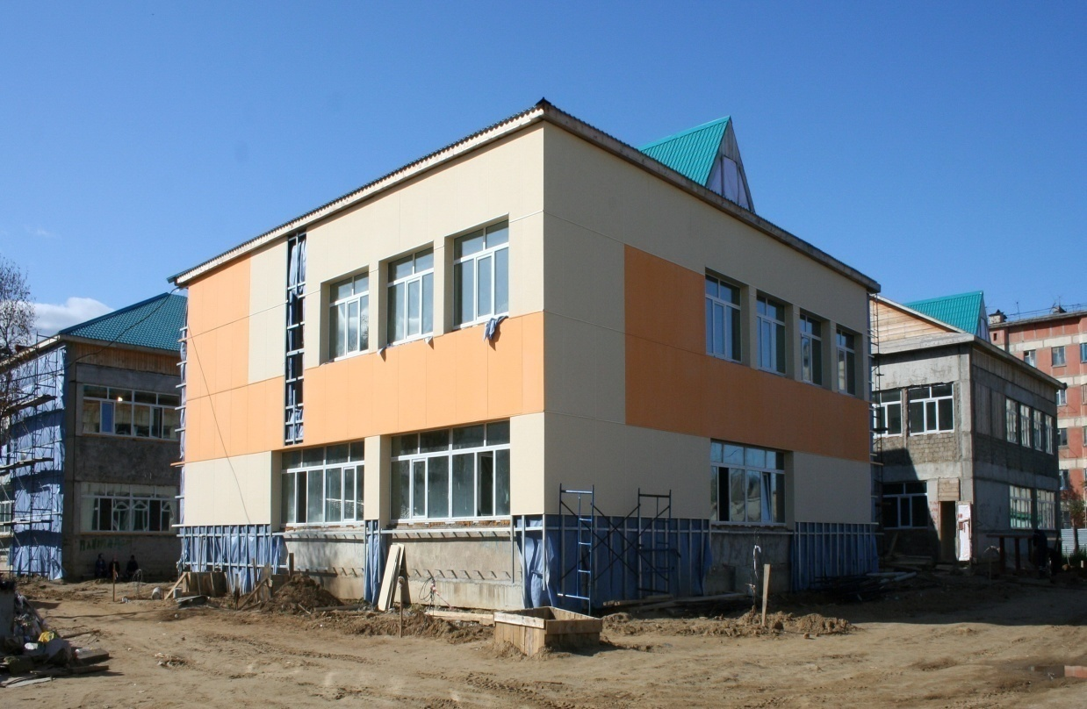
Расходы администрации по разделу
«Образование» - 151 501 тыс. рублей, в том числе:
Дошкольное образование – 125 141 тыс. рублей на строительство ДДУ на 190 мест в пгт. Ноглики (Проект мероприятий совместной деятельности ОАО «НК «Роснефть», администрации Сахалинской обл. и администрации МО на период 2010– 2013 годы)
Общее образование – 26 360 тыс. рублей
строительство объекта «Гимназия на 200 гимназистов и д/сад на 80 мест в п. Ноглики»

Slide 22
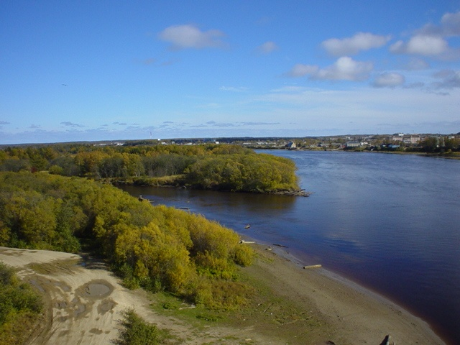
Расходы администрации по разделу
«Культура, СМИ» - 23 250 тыс. рублей
(Проект мероприятий совместной деятельности ОАО «НК «Роснефть»,
администрации Сахалинской области и администрации МО)
«Культура»– 18 500 тыс. рублей
на строительство сельского дома культуры в с. Вал
«Другие вопросы в области культуры..» – 4 750 тыс. руб.
на разработку рабочей документации и строительство парка культуры и отдыха на набережной р. Тымь

Slide 23
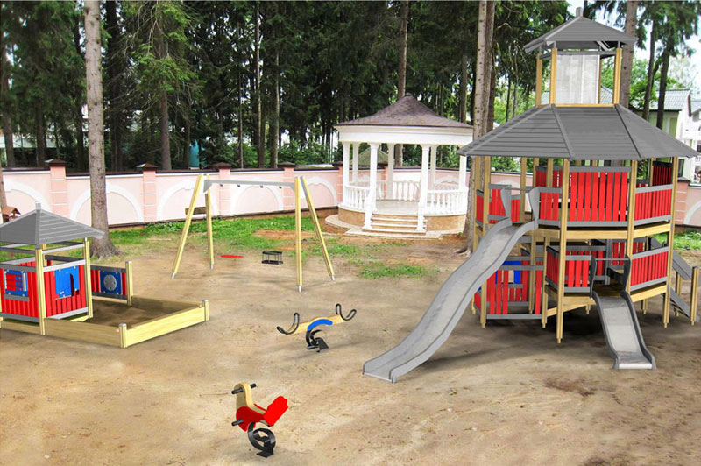
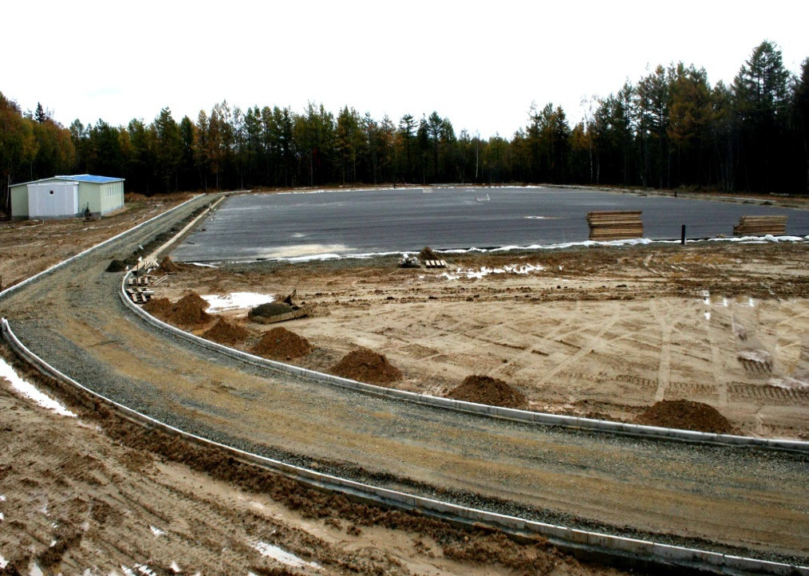
Расходы администрации по разделу
«Здравоохранение, ФК и спорт»» - 10 435 тыс. рублей
(Проект мероприятий совместной деятельности ОАО «НК «Роснефть»,
администрации Сахалинской области и администрации МО)
«Физическая культура и спорт» – 10 435 тыс. рублей, в том числе:
Строительство стадиона с искусственным покрытием – 9 400 тыс. руб.
Строительство детских спортивных площадок – 1 035 тыс. руб.

Slide 24
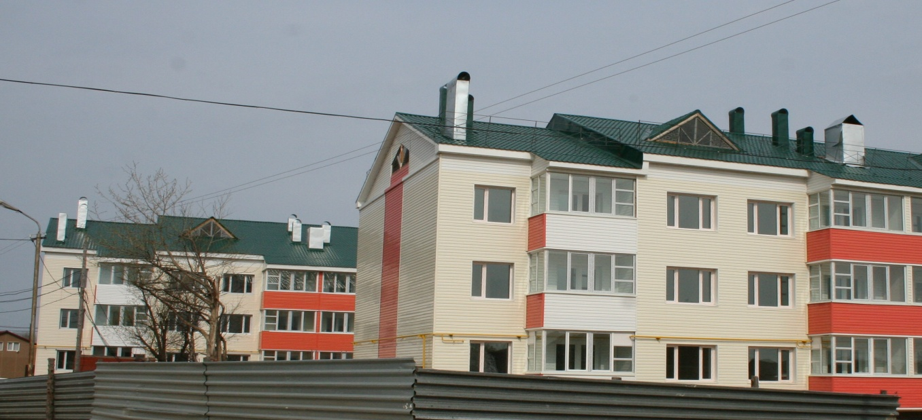
Расходы администрации по разделу
«Социальная политика» - 2 887 тыс. рублей
Пенсионное обеспечение – 1 296 тыс. рублей
доплаты к пенсиям муниципальных служащих
2. «Социальное обеспечение» – 1 555 тыс. рублей
Обеспечение жильем отдельных категорий граждан
1 355 тыс.рублей
Обеспечение жильем молодых семей - 200 тыс. рублей
3. Другие вопросы в области соц. политики – 36 тыс. рублей

Slide 25
Финансовое управление
МО «Городской округ Ногликский»
Расходы всего 12 841 тыс. руб.,
Обеспечение деятельности
финансовых органов - 7 770 тыс. руб.
Обслуживание муниципального
долга -2 653 тыс. руб.
1. Общегосударственные
вопросы
12 638 тыс. руб.
Резервные фонды -915 тыс. руб.
Другие общегосударственные
вопросы – 1 300 тыс. руб.
2. Социальная политика
(пенсионное обеспечение)
203 тыс. руб.

Slide 26
Комитет по управлению муниципальным имуществом МО «Городской округ Ногликский»
Расходы всего 11 639 тыс. рублей,
(уменьшение к уровню 2009 года – на 39 315 тыс. рублей)
1. Общегосударственные вопросы
7 628 тыс. руб.
2. Национальная экономика
450 тыс. руб.
Жилищное хозяйство – 1 209 тыс. руб.
3. Жилищно-коммунальное хозяйство
1 921 тыс. руб.
Коммунальное хозяйство – 712 тыс. руб.
Пенсионное обеспечение – 40 тыс. руб.
4. Социальная политика
(пенсионное обеспечение)
1 640 тыс. руб.
Социальное обеспечение населения– 1 600 т. р.

Slide 27
Муниципальное учреждение Ногликская ЦРБ

Slide 28
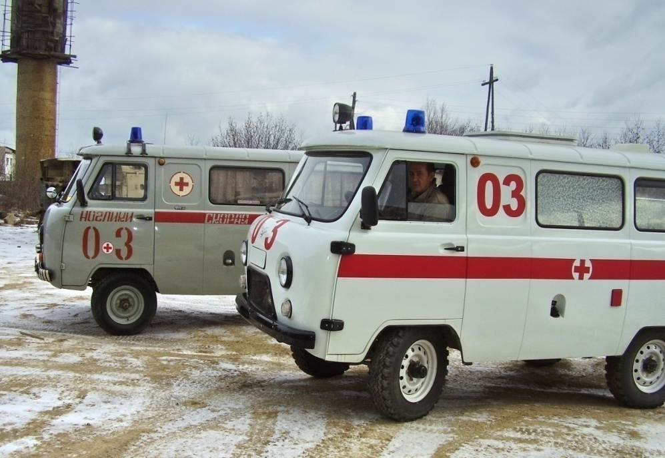
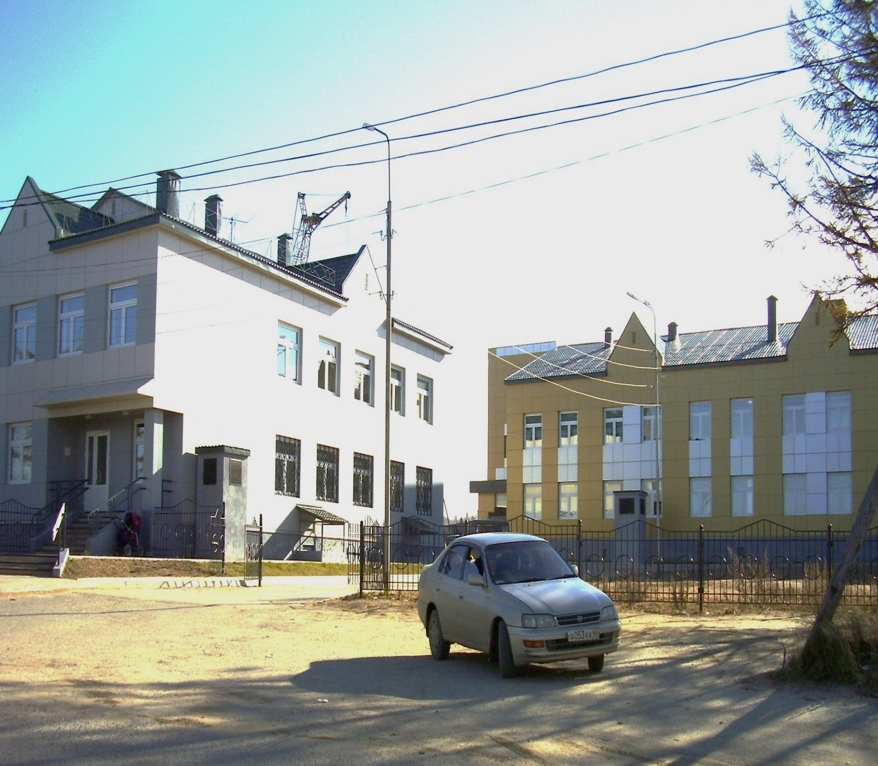
Муниципальное учреждение Ногликская ЦРБ
Расходы всего 125 962 тыс. руб., в том числе:
Здравоохранение – 120 077 тыс. руб.
Стационарная медицинская помощь -109 499 т.р.
Амбулаторная помощь - 6 533 т.р.
Скорая медицинская помощь – 1 643 т.р.
Заготовка, переработка, хранение донорской крови– 1 225 т.р.
Др.вопросы в обл. здравоохранения – 1 177 т.р.
Социальная
политика 5 885 тыс. руб.

Slide 29
Управление социальной политики администрации МО«Городской округ Ногликский» (тыс. руб.)

Slide 30
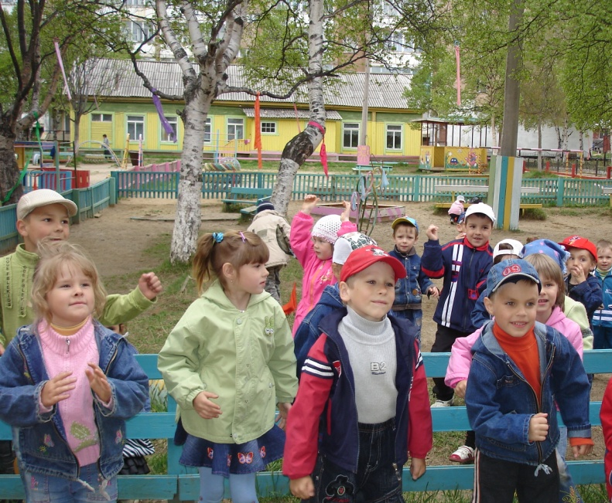
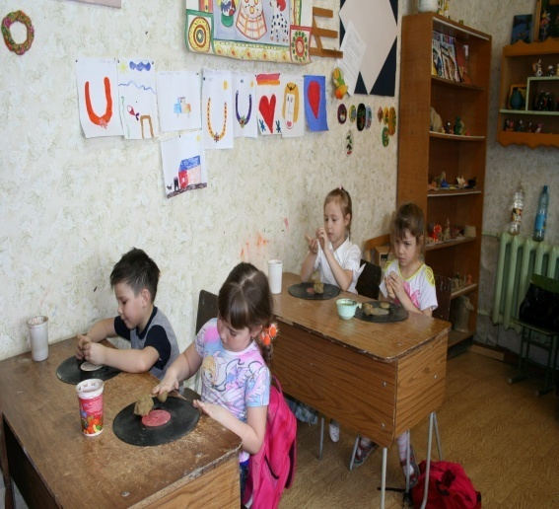
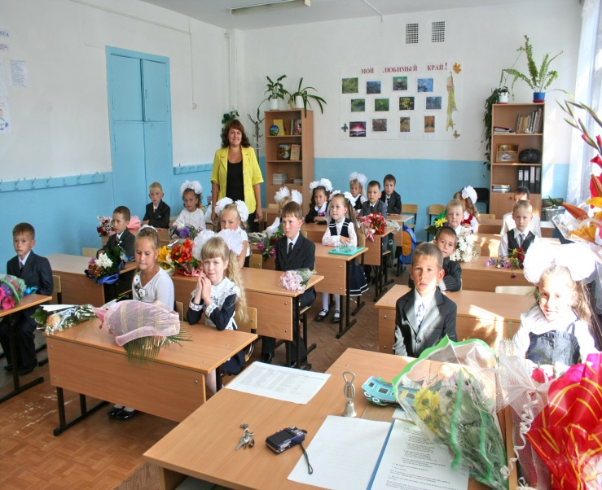
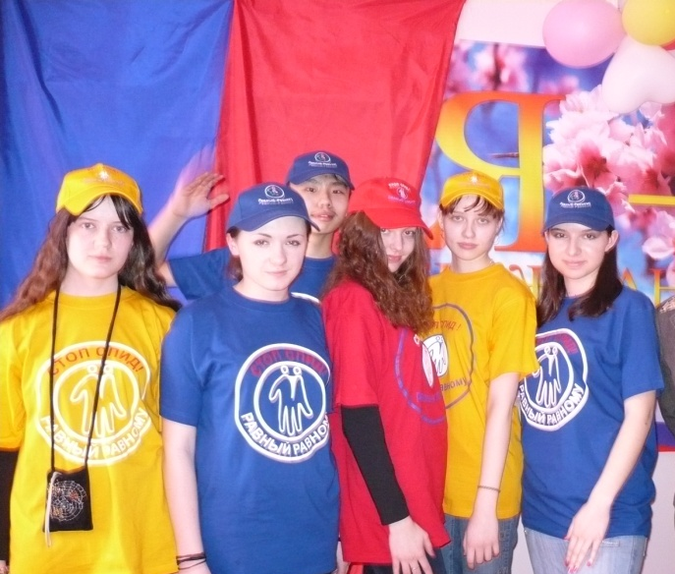
Расходы по разделу «Образование» - 266 212 тыс. рублей
(сокращение на 69 545 тыс. руб. к уровню 2009 г.)
1. Дошкольное образование – 56 999
.
2. Общее образование - 193 951
Школы – 157 087 т.р.
Учреждения по внешкольной работе
с детьми - 34 144 т.р.
Другие мероприятия - 2 720 т.р.
3. Молодежная политика и оздоровление детей – 4 090
4. Др. вопросы в области образования – 11 172

Slide 31
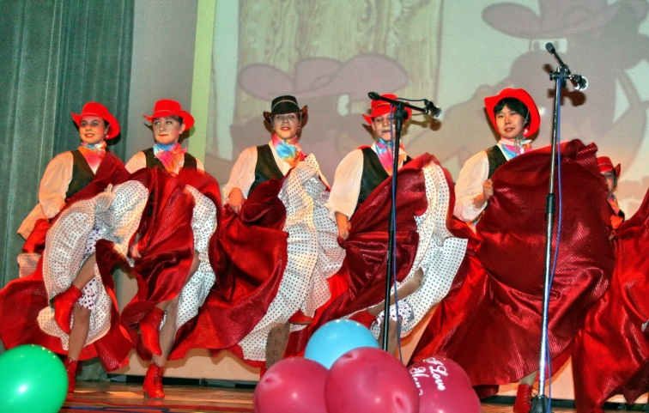
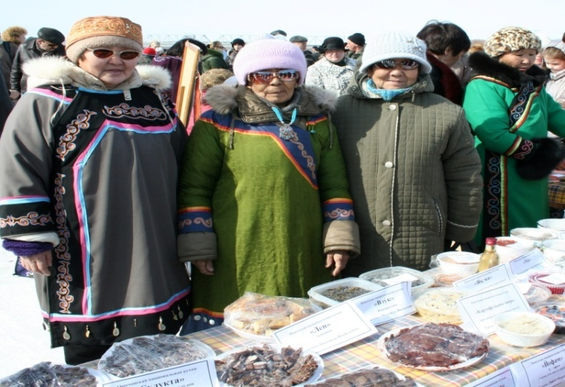
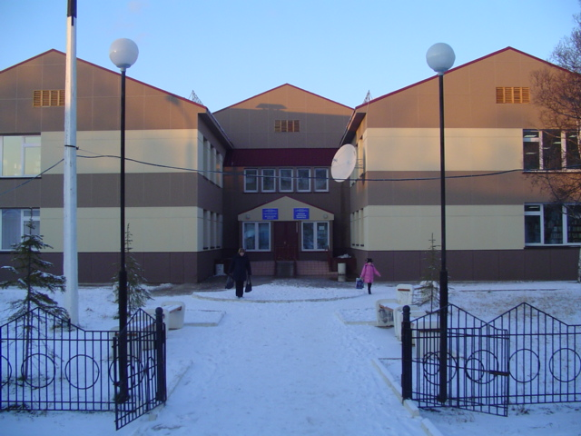
Расходы УСП по разделу «Культура…» - 27 029 тыс. рублей
Дома культуры – 12 034 тыс. руб.
Музей – 3 072 тыс. руб.
Библиотеки – 11 356 тыс. руб.
Другие вопросы в области культуры – 567 тыс. руб. (мероприятия Целевой программы МО и др.)

Slide 32
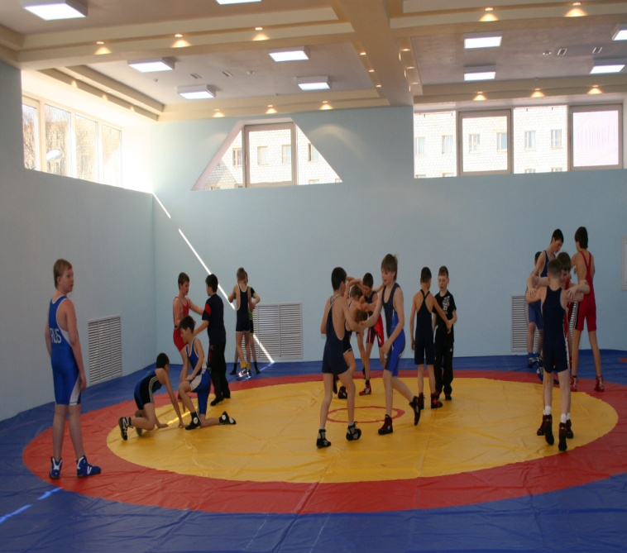
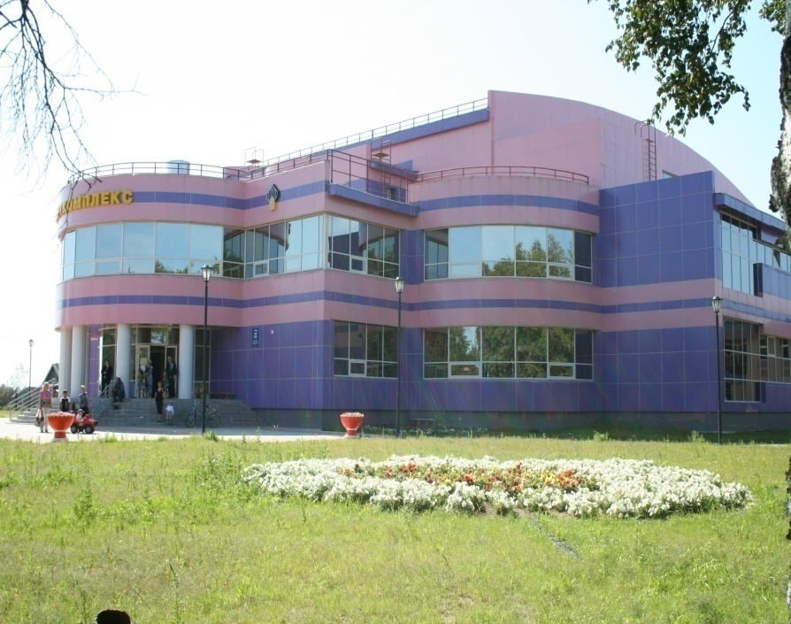
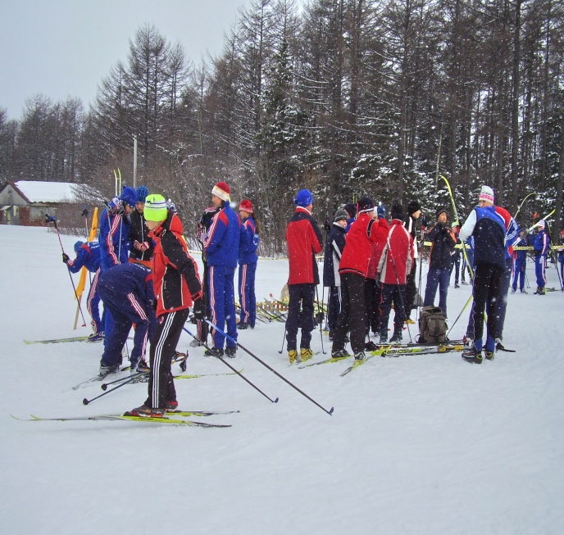
Расходы УСП по разделу «Здравоохранение, ФК и спорт»
5 989 тыс. рублей
Стационарная медицинская помощь- 57 тыс. руб.
на реализацию мероприятий ОЦП «Экономическое
и социальное развитие коренных малочисленных
народов Севера Сахалинской области на 2007-2001 годы»
в части частичной оплаты расходов на зубопротезирование
малоимущих лиц из числа КМНС и софинасирования
расходов на оплату проезда в областной,
районный центр для прохождения мед. обследования
Физическая культура и спорт - 5 932 тыс. руб.
Мероприятия ЦМП 1 062 тыс. руб.
Муниципальное задание для СК «Арена» - 4 870 тыс. руб.

Slide 33


Расходы УСП по разделу «Социальная политика»
34 453 тыс. рублей
Пенсионное обеспечение
144 тыс. руб.
Социальное обеспечение населения
15 778 тыс. руб.
Охрана семьи
и детства
15 771 тыс. руб.
Др. вопросы в области социальной политики (реализация мероприятий ЦМП)
2 760 тыс. руб.

Slide 34
МУП «Жилищно-коммунальное хозяйство «Ныш»
1 497 тыс. рублей
Национальная экономика
257 тыс. рублей
Транспорт
(возмещение убытков по пассажирским перевозкам)
Коммунальное хозяйство
1 240 тыс. рублей
Возмещение выпадающих доходов, возникающих при регулировании тарифов
278 тыс. рублей
Возмещение убытков от деятельности бани в с. Ныш
962 тыс. руб.

Slide 35
МУП «Теплоэлектросеть» - 5 378 тыс. рублей
Коммунальное хозяйство - 5 378 тыс. рублей
(на 53 501 т.р. < 2009 г.)
Субсидии на компенсацию выпадающих доходов, сложившихся в результате предоставления населению услуг электро-, теплоснабжения - 3 700 тыс. руб.
Возмещение убытков от деятельности бань
в п. Ноглики, с. Вал - 1 500 тыс. руб.
Субсидии на компенсацию выпадающих доходов в связи с обслуживанием пустующего жилищного фонда - 178 тыс. руб.

Slide 36
МУП «Водоканал» - 5 000 тыс. рублей
Коммунальное хозяйство
Субсидии
на компенсацию выпадающих доходов, сложившихся в результате предоставления населению услуг водоснабжения и водоотведения

Slide 37
МУП «Управляющая организация Ноглики»
49 тыс. рублей
Жилищное хозяйство
Субсидии
на компенсацию выпадающих доходов в связи с обслуживанием пустующего жилищного фонда

Slide 38
Муниципальное автономное учреждение
«Редакция газеты «Знамя труда»
Муниципальное учреждение
«Ногликская телевизионная студия»
Телевидение – 2 783 тыс. руб.
Периодическая печать и издательства
на выполнение муниципального задания) – 2 086 тыс. руб.,
- соц. гарантии по реализации госполномочий – 116 тыс. руб.
Муниципальное учреждение
«Архив Ногликского района»
Другие общегосударственные вопросы – 2 198 тыс. руб.

